Slide 1
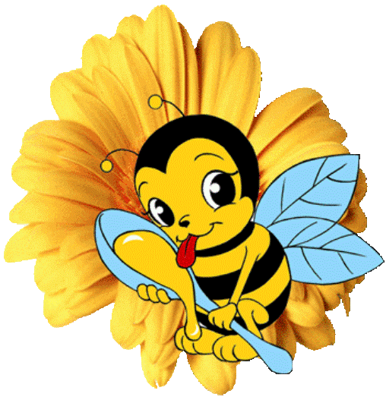
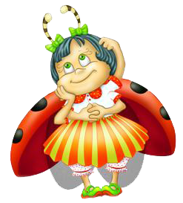
Знакомство с насекомыми
Воспитатель Волкова Светлана Борисовна
МДОУ «Детский сад № 126»
г.Ярославль 2019 год

Slide 2
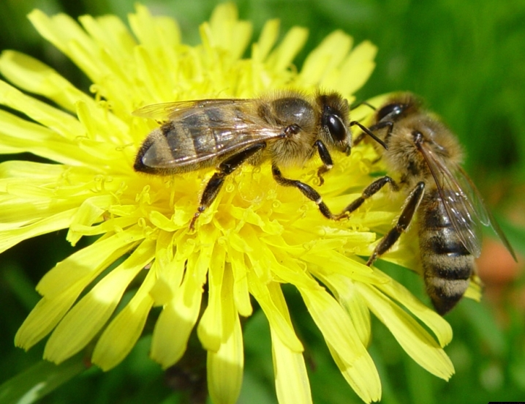
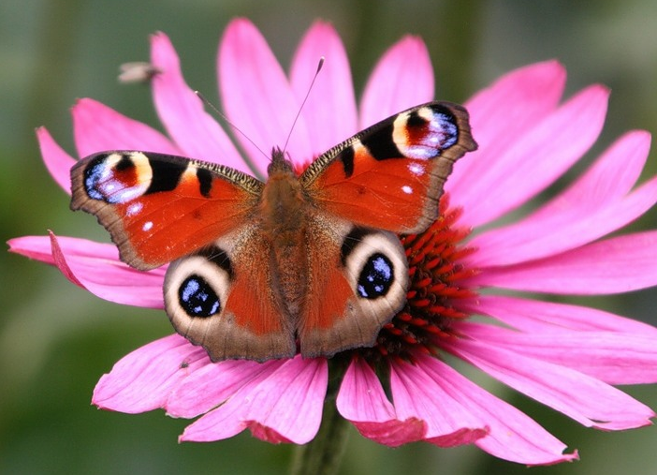
Ранней весной, с появлением проталин, пробуждаются насекомые, зимовавшие в кучах опавших листьев, под корой деревьев и пней и в других защищенных от стужи местах.
Когда на растениях раскрываются цветки, шмели, осы, пчелы, мухи, бабочки и жуки наполняют сады, леса и луга. С раннего утра копошатся они в цветках, отыскивая пыльцу и сладкий сок – нектар.

Slide 3
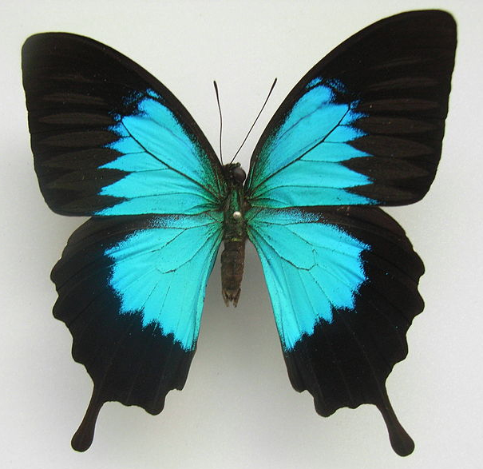
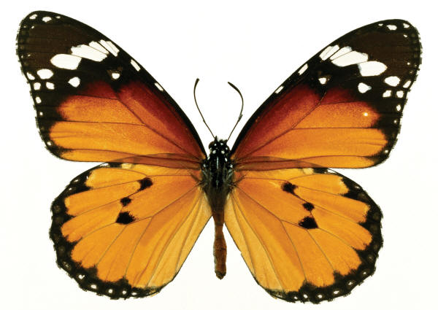
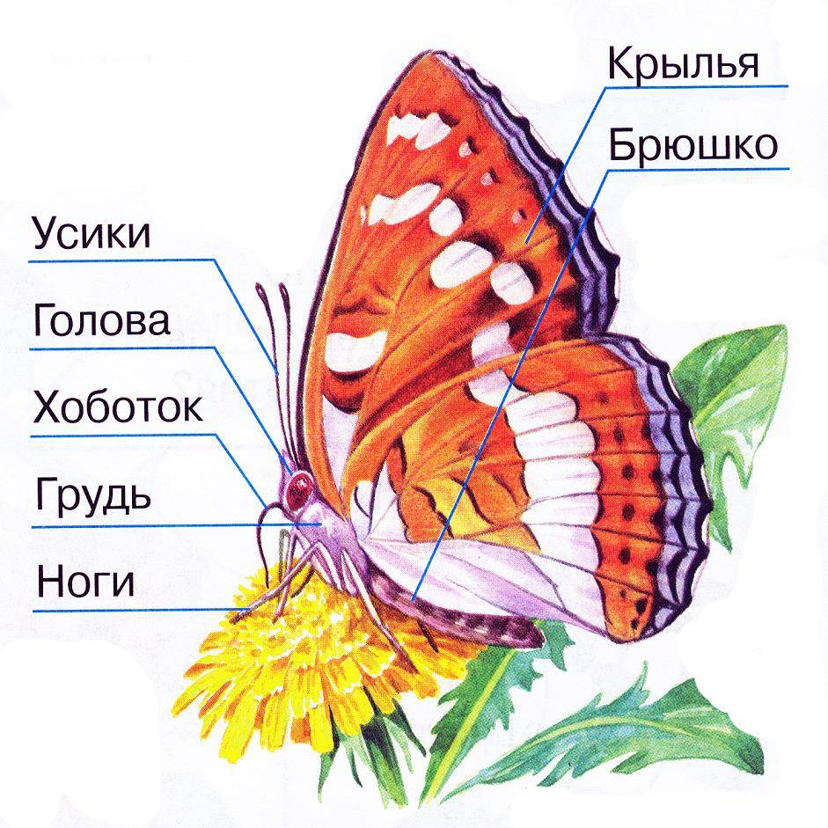
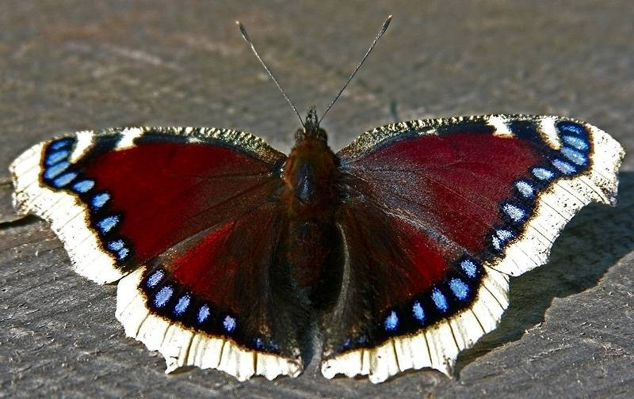
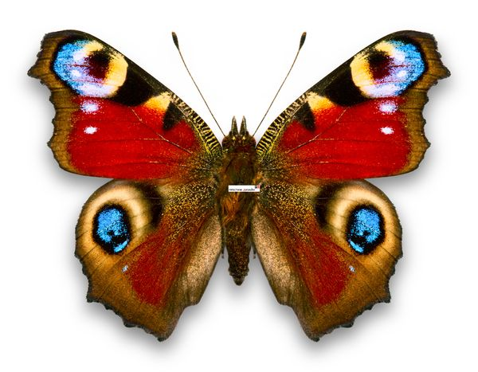
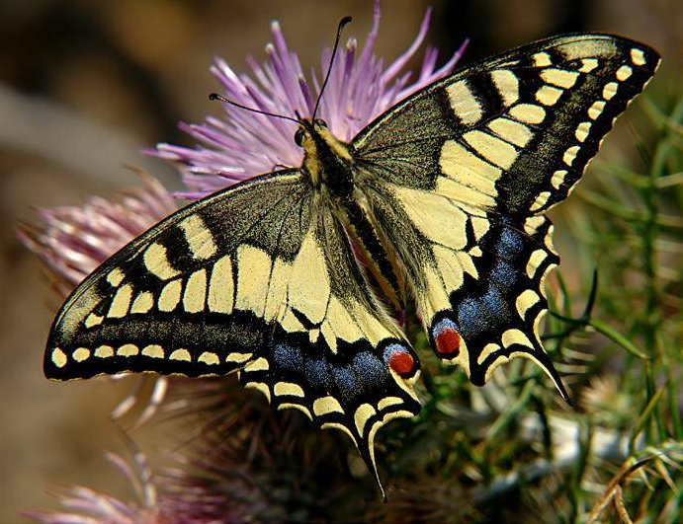
Бабочки
Бабочка - имеет яркую окраску, маленькое тело, большие яркие крылья. Внешний вид и окраска крыльев бабочки служат не только для ее распознавания, но и выступают в качестве защитного камуфляжа, позволяющего слиться с окружающей обстановкой.
Бабочка траурница
Бабочка махаон
Павлиний глаз

Slide 4
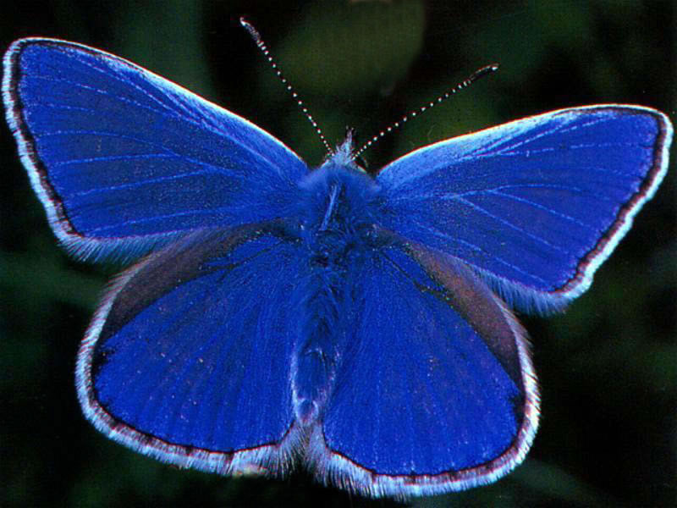
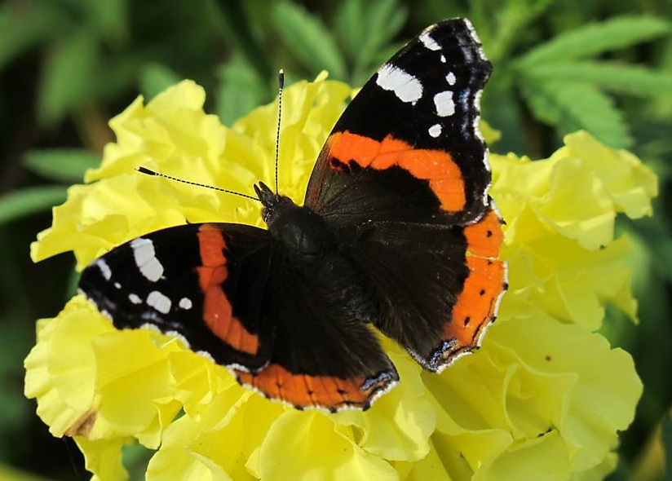
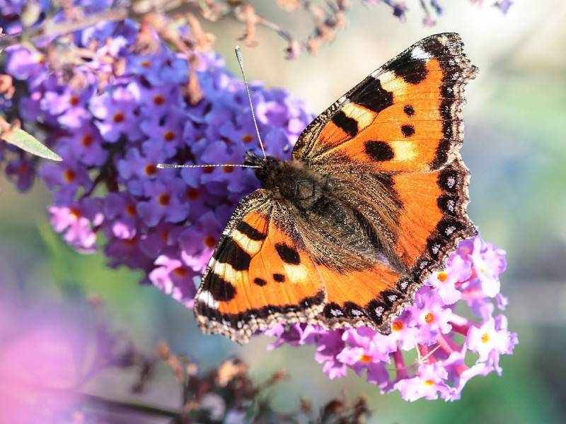
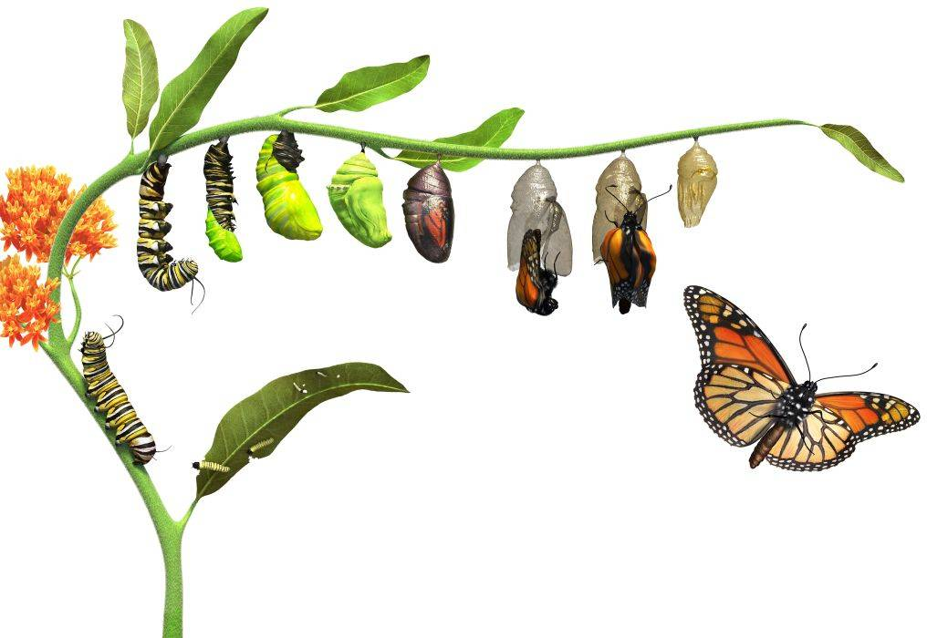
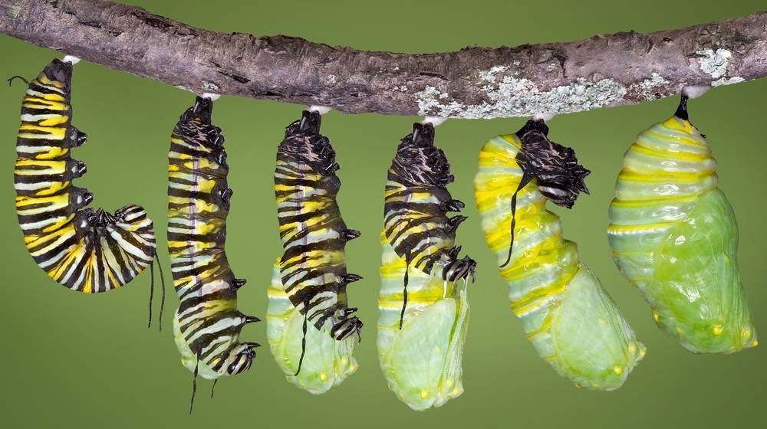
Бабочка адмирал
Голубянка
Бабочка крапивница
Гусеница превращается в бабочку
Превращение гусеницы в куколку

Slide 5
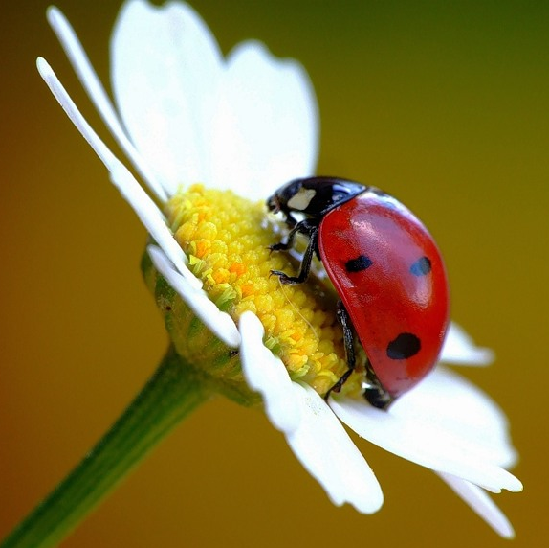
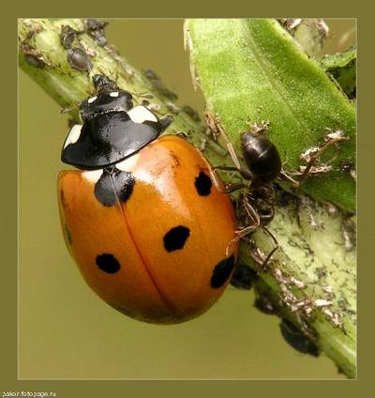
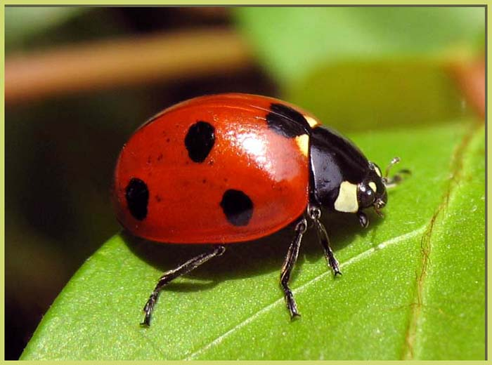
Божья коровка
В саду, на огороде, в лесу и поле можно найти много божьих коровок. Этого круглого красного жучка с семью черными точечками, оберегают, т.к. он очищает культурные растения от тлей. Защитой от врагов жучку служит неприятно пахнущая, горькая кровь, которую он выделяет, когда его сдавливают.

Slide 6
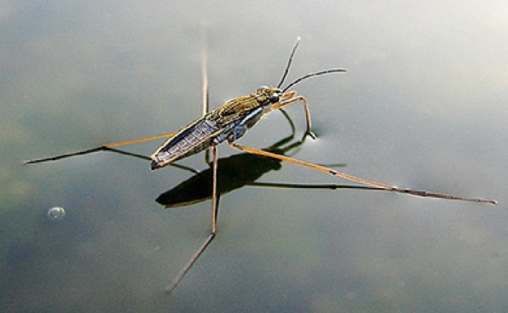
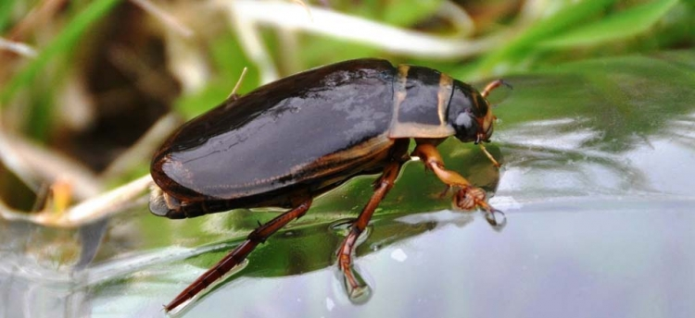
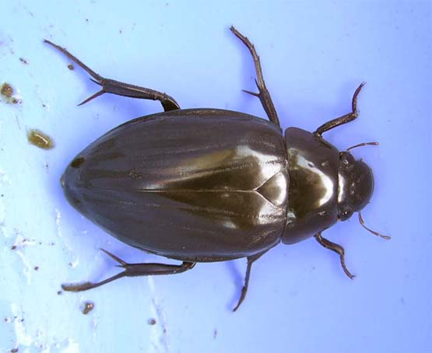
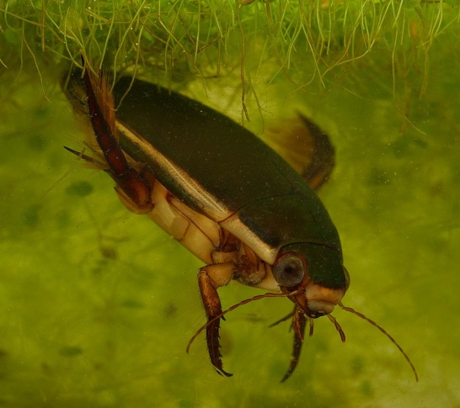
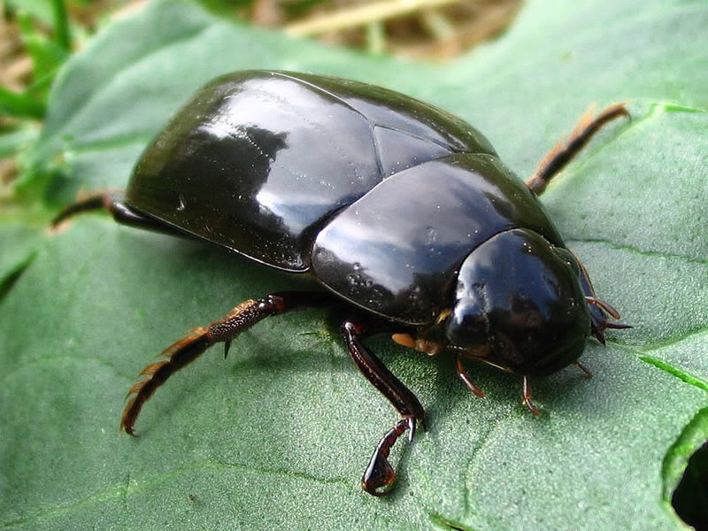
Водные насекомые
В водоемах со стоячей водой быстрыми толчками, широко расставив длинные тонкие ножки, носятся клопы-водомерки, кружатся небольшие жучки-вертячки, плавают жуки-плавунцы, жуки-водолюбы и их личинки.
Жуки-вертячки
Клопы-водомерки
Жуки-плавунцы
Жуки-водолюбы

Slide 7
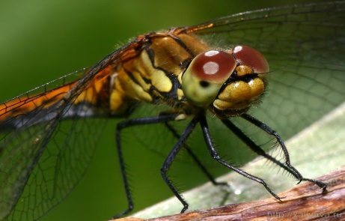
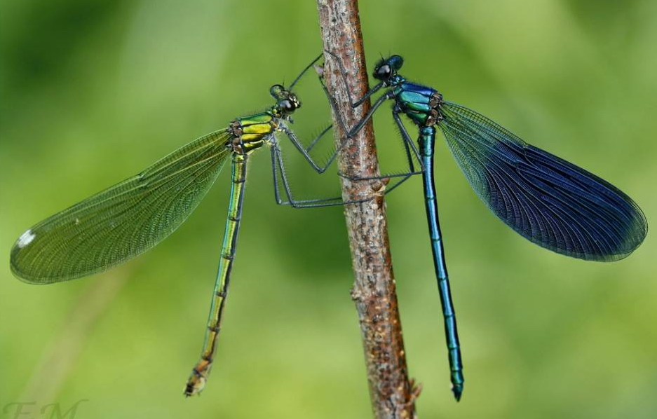
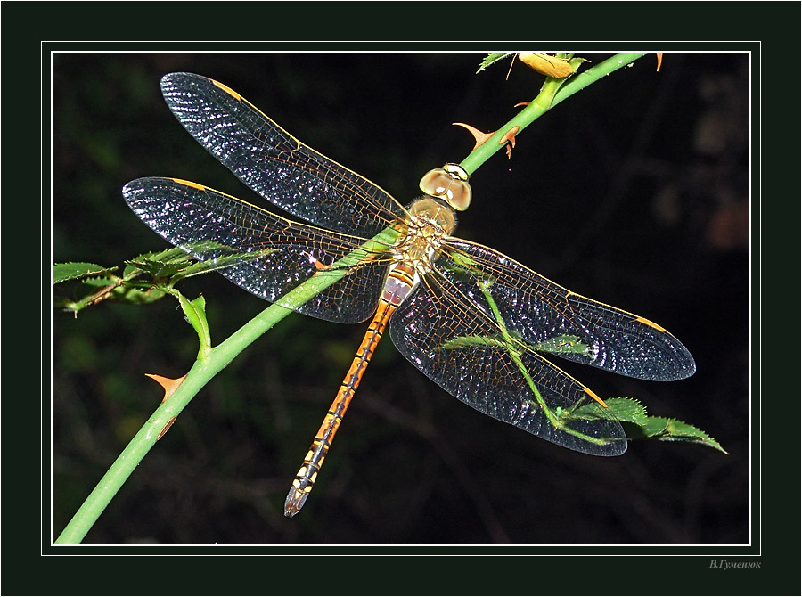
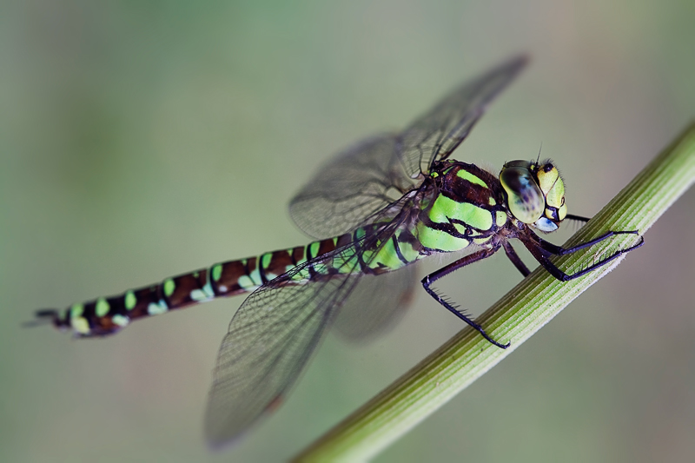
Стрекозы
Недалеко от воды летают стрекозы: у зарослей камыша и осоки порхают синие красотки. В траве встречаются малоподвижные небольшие стрекозы. Самые крупные – коромысло – не порхают: взмахнув несколько раз крыльями, они планируют в воздухе, хватая на лету добычу – мелких насекомых.
Стрекоза – крупное насекомое, имеет большие прозрачные крылья, большие глаза.

Slide 8
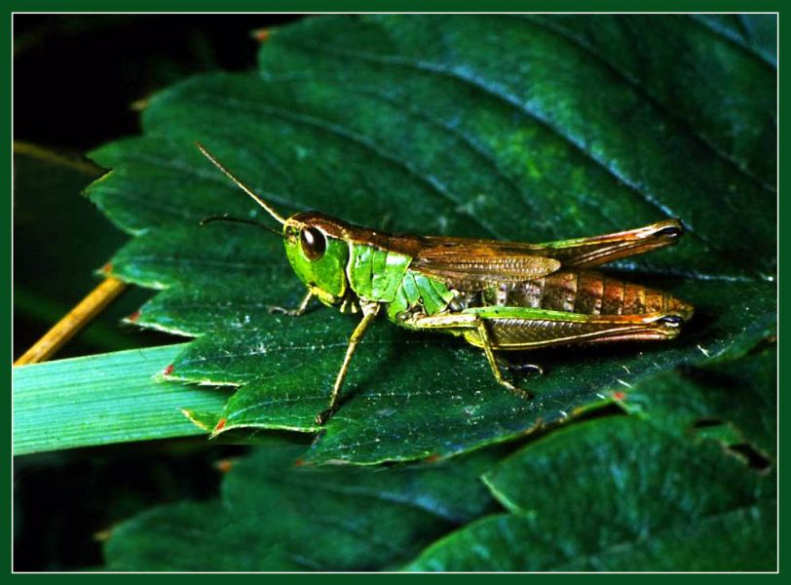
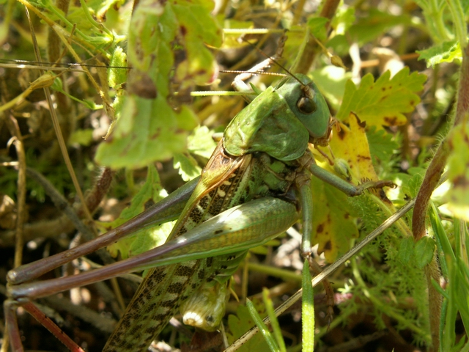
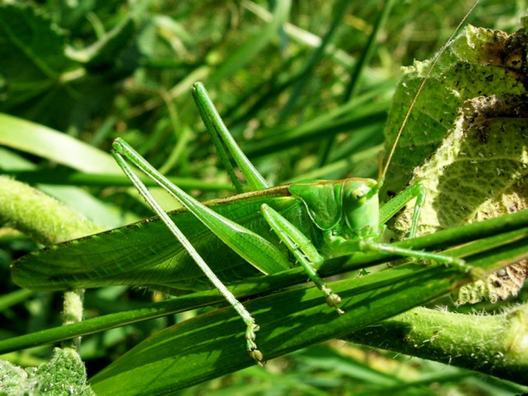
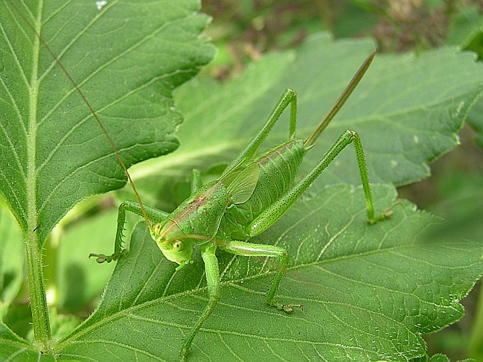
Кузнечики
В жаркие июльские дни громко стрекочут кузнечики. У них длинные усы, две пары крыльев и длинные задние ноги, которые помогают им делать большие прыжки. Стрекочет только самец. На левом его надкрылье находится поперечная жилка с мелким зубчатым краем, а на правом – перепонка со вздутыми краями. Кузнечик, как смычком по струне, трет зазубренной жилкой по краю вздутой перепонки, что и вызывает звук.
Окраска кузнечика схожа с цветом травы, листьев и является отличной маскировкой.

Slide 9
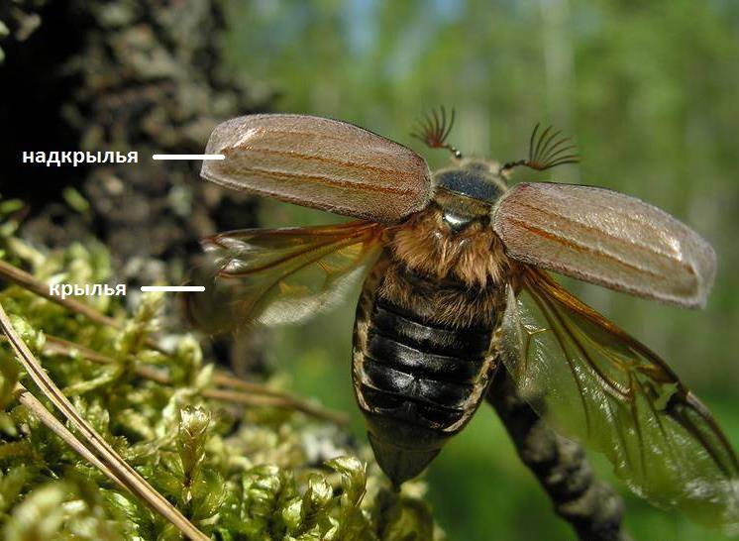
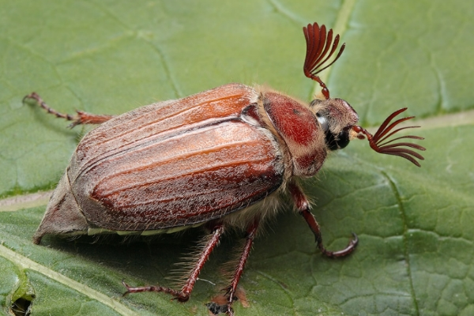
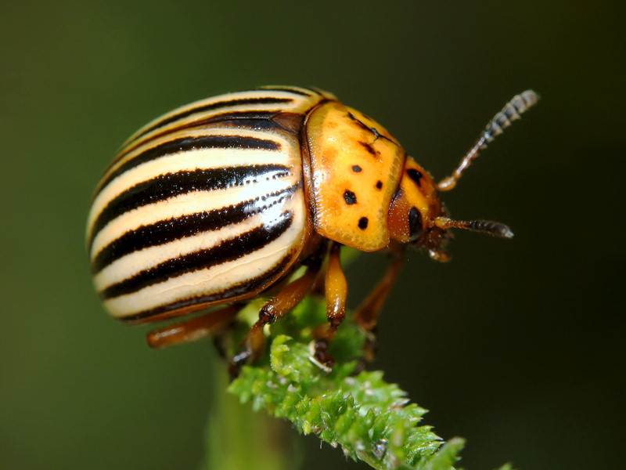
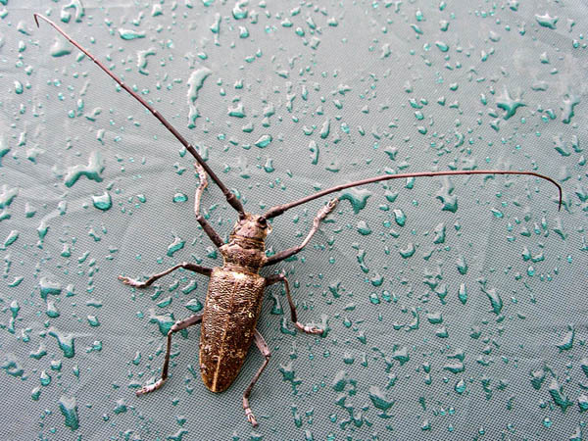
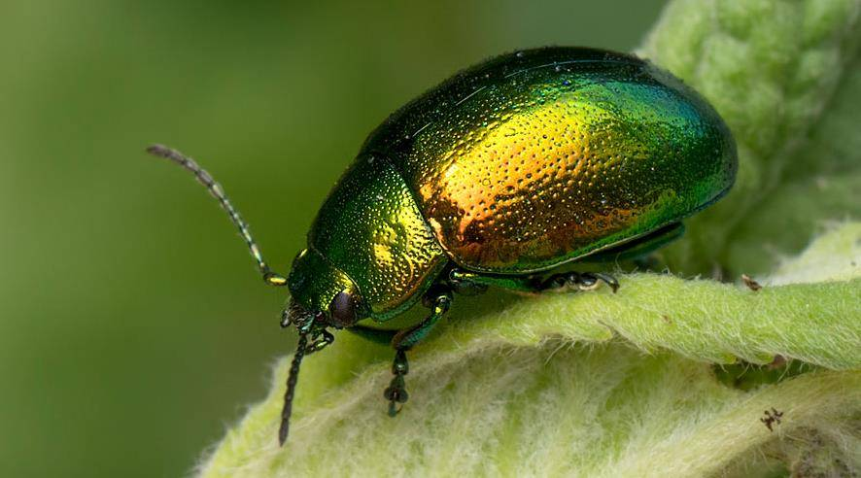
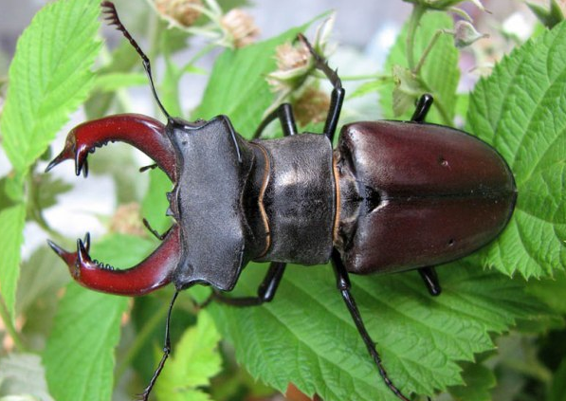
Жуки
Существуют жуки хищники, которые питаются другими насекомыми и их личинками, растительноядные жуки, которые питаются грибами, листвой, корнями, плодами и семенами, а также жуки, которые едят древесину или кору различных растений. Многие жуки являются вредителями сельскохозяйственных культур и поедают листья картофеля свеклы, капусты, груш, яблонь, а также других овощей, фруктов и плодовых деревьев. Одним из самых известных вредителей является колорадский жук, который питается листьями картофеля.
На спинке тонкие крылья жука закрывают жесткие надкрылья.
Жук колорадский
Майский жук
Жук-листоед
Жук-усач
Жук-олень

Slide 10
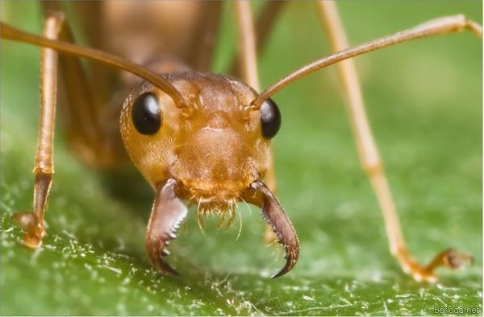
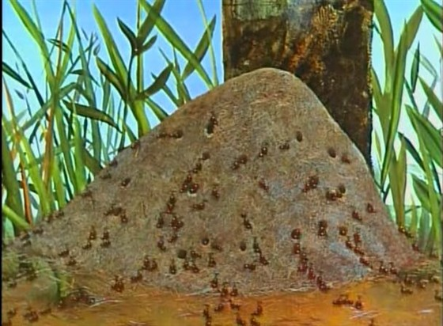
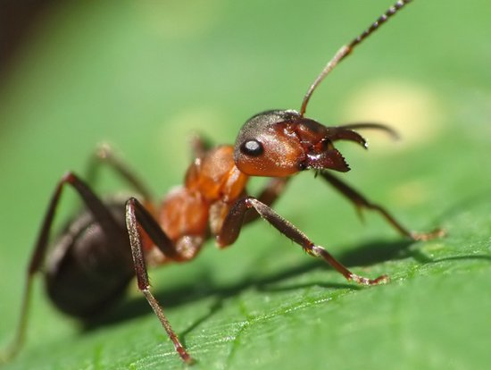
Муравьи
По лесным дорожкам и на опушке леса можно встретить муравьев, за перетаскиванием не только семян, но и трав, кусочков хвои, мух, жуков, небольших гусениц. Тлю, муравьи затаскивают к себе и «доят», слизывая выделяемую ими сладкую жидкость.
В жаркие и тихие дни в воздухе появляются муравьи, совершающие брачный полет. После полета самцы погибают, а самки отгрызают себе крылья и возвращаются в старое гнездо или закладывают новое. Муравейник устраивается на опушке леса около деревьев и пней.

Slide 11
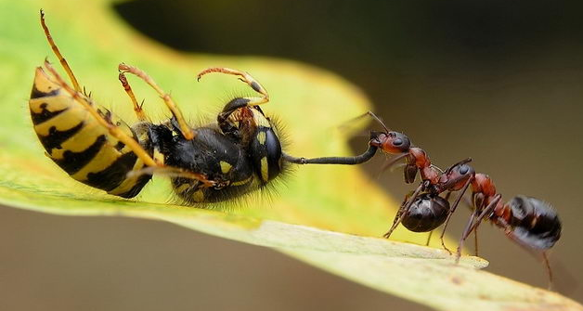
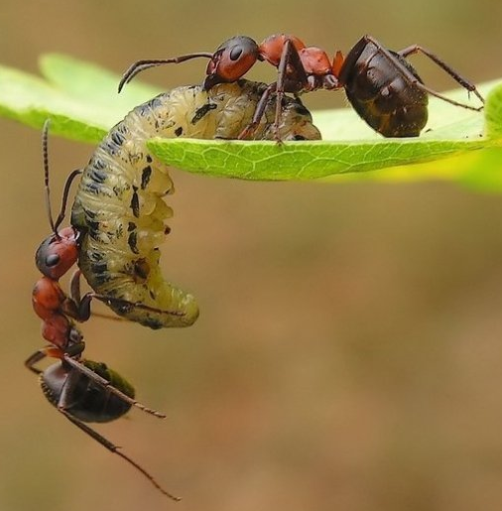
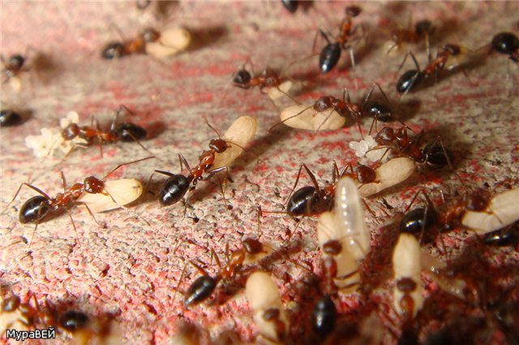
Муравьи истребляют очень много вредных насекомых, защищая от них наши растения, поэтому муравейники нужно оберегать.

Slide 12
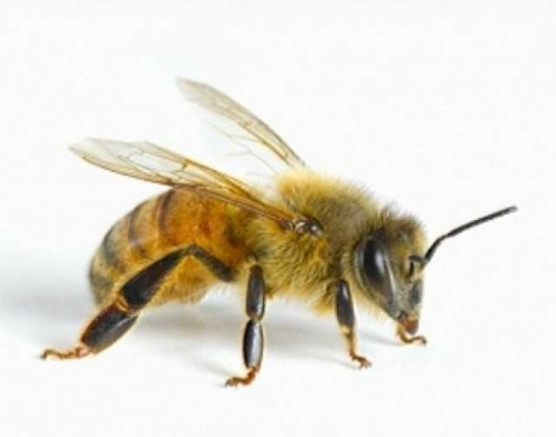
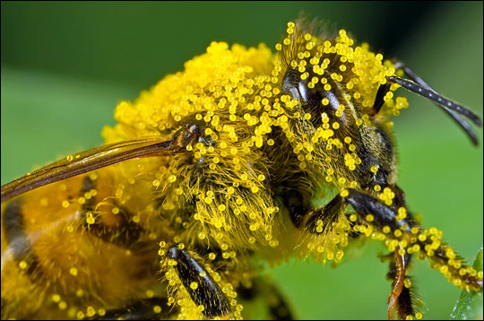
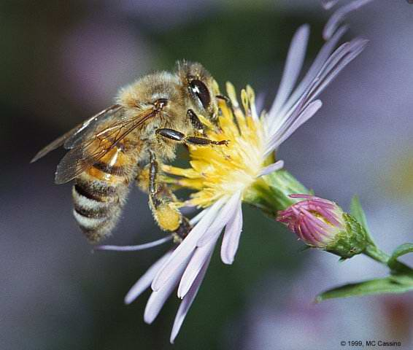
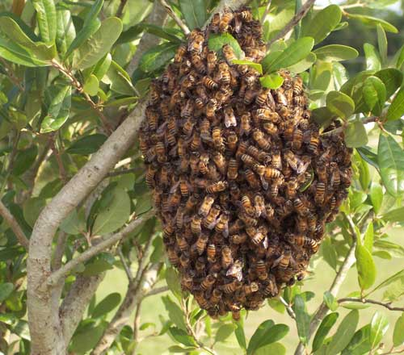
Пчелы
Пчела – маленькое насекомое, имеет полосатую окраску (желтую и черную), жало.
У всех пчел есть хоботок для сбора пыльцы цветков и нектара. Только самки имеют жало. Пчелы питаются пыльцой и цветочным нектаром. Собирая пыльцу, они опыляют растения.
Улей диких пчёл

Slide 13
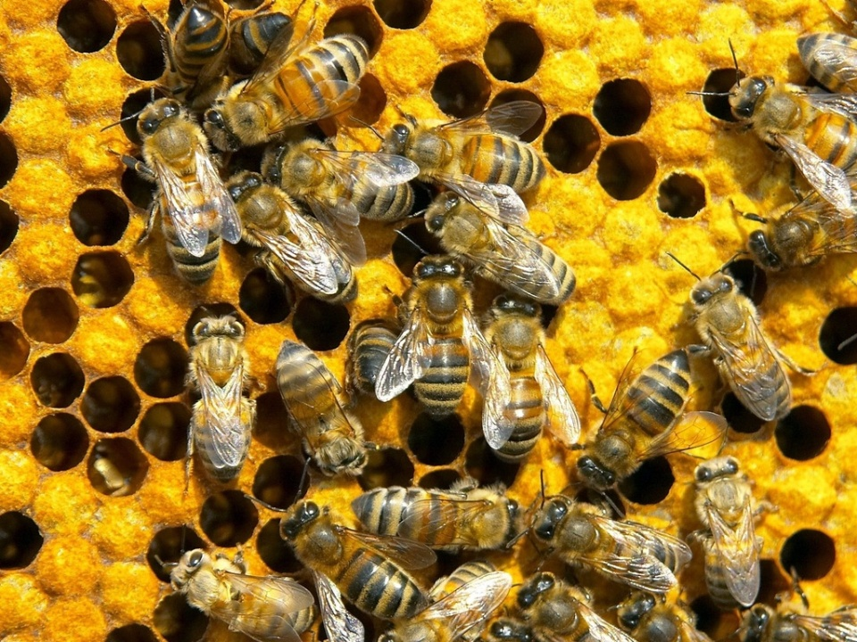
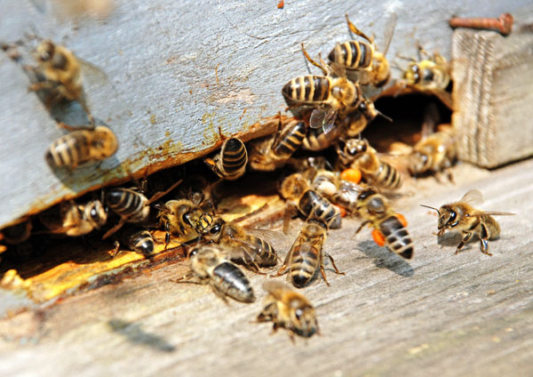
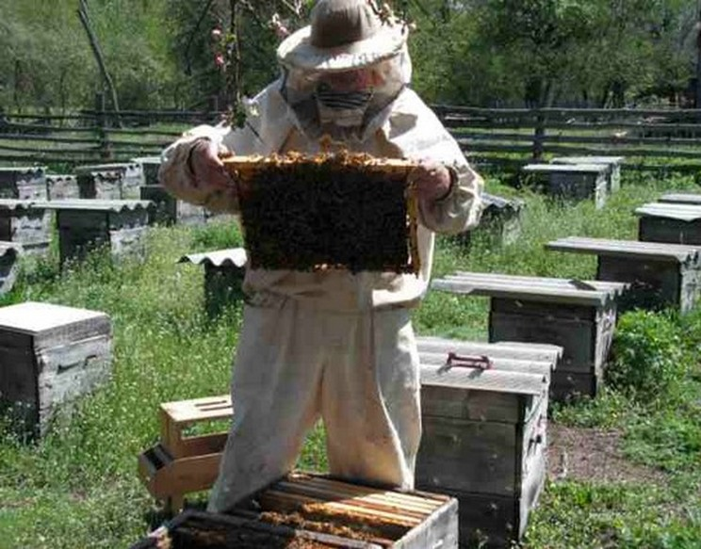
В июне на пасеках стоит гул: начинают роиться пчелы.
Соты
Вход в улей
Рой пчел
Пасека
Улья
Мед

Slide 14
Комары
Комар относится к семейству кровососущих. Комары и их личинки – достаточно вкусное лакомство для животных, птиц, насекомых, рыб.
Чем питаются комары?
Самцы комаров питаются исключительно нектаром или соком растений. Самки питаются кровью.

Slide 15
Слепни, оводы, мухи
На лугу после сенокоса появляются слепни, оводы, мухи-жигалки. Последние в отличие от домашних мух имеют острый хоботок, которым они прокалывают кожу, больно «кусаясь».

Slide 16
Отгадай загадку.
Спал цветок и вдруг проснулся: Больше спать не захотел, Шевельнулся, встрепенулся, Взвился вверх и улетел.

Slide 17
Отгадай загадку.
Домовитая хозяйка Полетела над лужайкой. Похлопочет над цветком – Он поделится медком.

Slide 18
Отгадай загадку.
С ветки – на тропинку, С травки – на былинку Прыгнет пружинка, Зеленая спинка.

Slide 19
Отгадай загадку.
Не зверь, не птица, Нос как спица, Летит – пищит, Сядет – молчит. Кто его убьет, Свою кровь прольет.

Slide 20
Отгадай загадку.
Мы - лесные жители, Мудрые строители. Из иголок всей артелью Строим дом себе под елью.

Slide 21
Отгадай загадку.
Всех жучков она милей, Спинка алая на ней. А на ней кружочки, Черненькие точки.

Slide 22
Спасибо за внимание!

